Slide 1
Залог успеха школьного обучения — в сотрудничестве родителей и школы

Slide 2
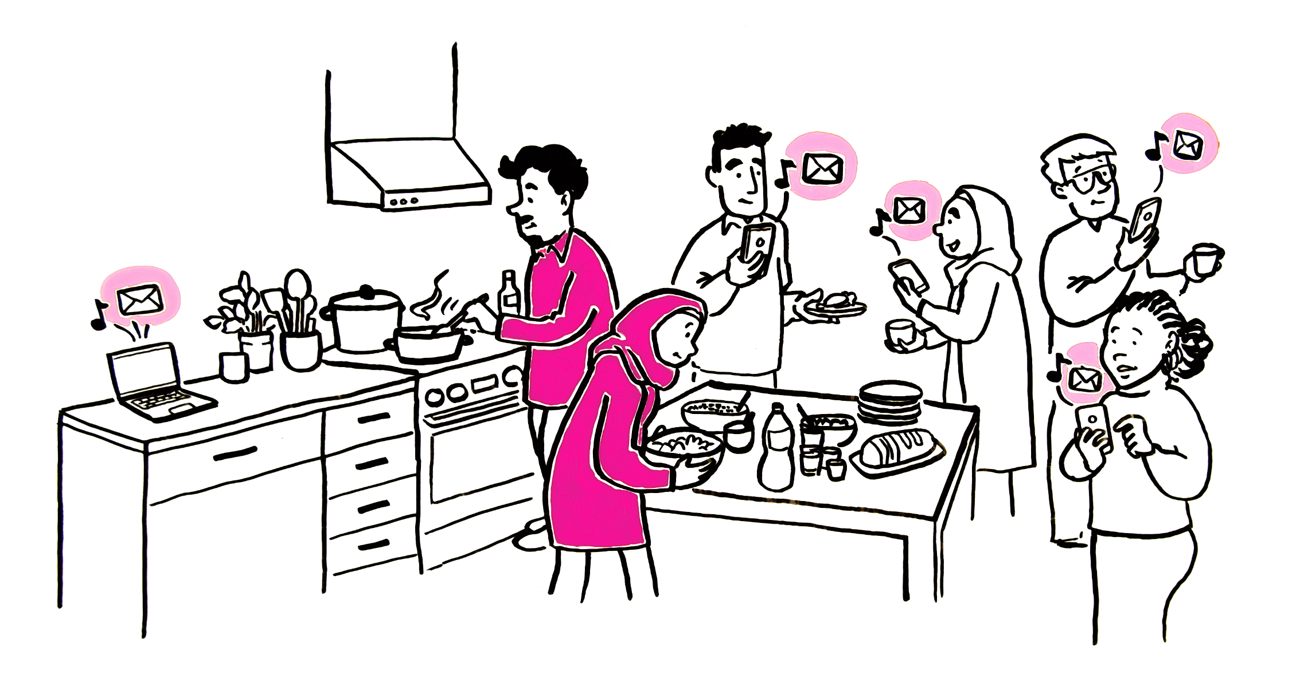
Мне показалось, что у ребёнка начались проблемы в школе, когда от учителя стало поступать одно сообщение за другим.
Оказывается, учителя регулярно связываются со всеми родителями.

Slide 3
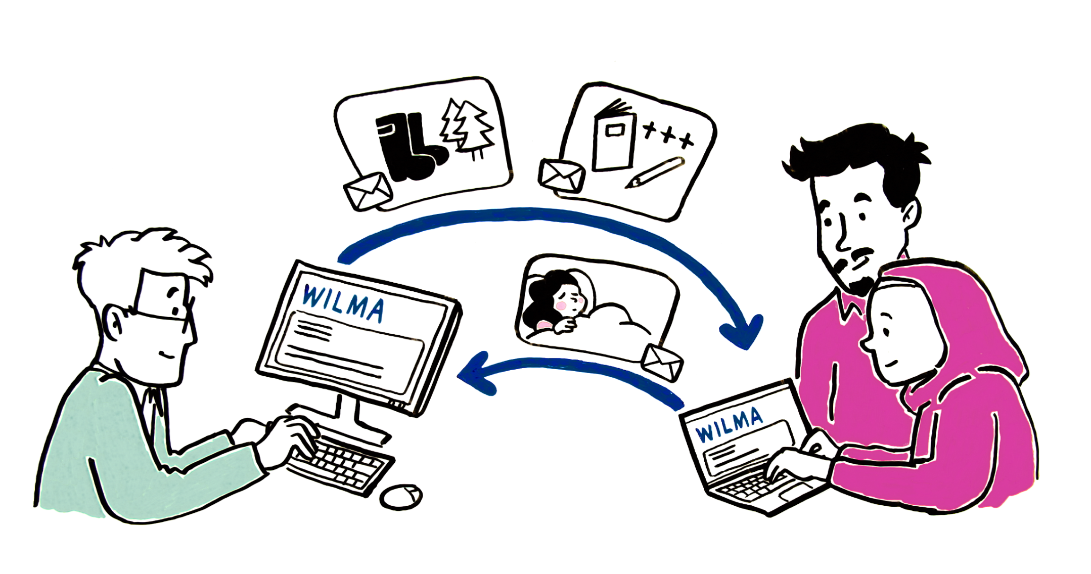
Обычно это происходит с помощью электронных сообщений на портале Wilma. В них учителя рассказывают, например, о походах, экскурсиях и успеваемости ребёнка. Я тоже отправляю сообщения через портал Wilma, когда ребёнок, например, остается дома по болезни.

Slide 4
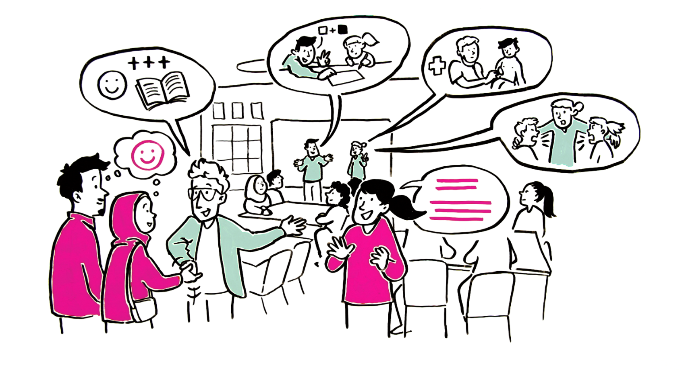
В большинстве школ проводятся родительские вечера.
Там произошло мое знакомство с другими родителями и были получены важные сведения о школе. Мне рассказали, например, что у всех детей имеется возможность при необходимости получать дополнительную учебную и психологическую помощь. В школе мне предлагается также переводческая помощь, так как я ещё не очень хорошо говорю по-фински.

Slide 5
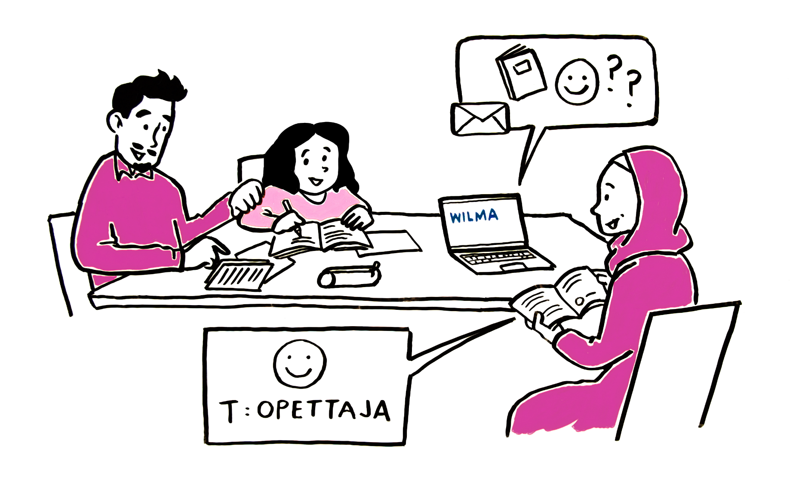
Мои активные контакты с учителями и школой заметно идут на пользу моему ребёнку. Таким образом, если у него возникнут какие-либо трудности с обучением, мне будет легче ему помочь. Поощрение общими усилиями мотивирует ребёнка хорошо учиться и делать уроки.

